Slide 1
МБУ ДО
«Станция юных техников»
Самолёт
«Стрела»
Автор: педагог дополнительного образования
Шулепова Ольга Ивановна,
руководитель объединения «Едем, плаваем, летаем»
Озерск
2024

Slide 2
Презентация предназначена для обучающихся второго года обучения по теме программы «Мечта о небе».
Цель: построение модели самолета «Стрела».
Задачи:
Дать понятие самолет, силы действующие на модель в полете;
Познакомить с основными элементами конструкции;
Способствовать развитию творческих и познавательных способностей.

Slide 3
Самолёт — летательный аппарат тяжелее воздуха для полётов в атмосфере с помощью силовой установки, создающей тягу, и крыльев, создающих подъёмную силу.
Крыло – создает подъемную силу во время полета, имеет рули поперечного управления – элероны.
Фюзеляж – корпус, соединяющий все части конструкции в одно целое.
Хвостовое оперение – включает в себя горизонтальное оперение – стабилизатор с рулем высоты, киль – с рулем поворота.

Slide 4
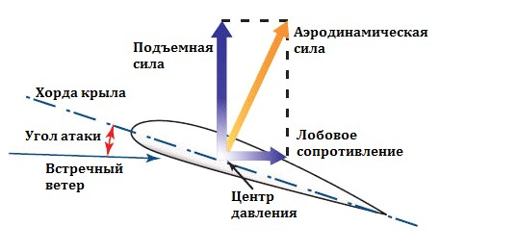
Силы действующие на модель в полете

Slide 5
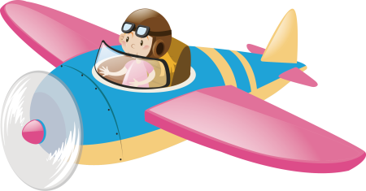
Материалы и инструменты:
Картон
Цветная бумага
Копировальная бумага
Фанера
Клей ПВА
Ножницы
Линейка
Простой карандаш
Канцелярский нож
Авиационная резина

Slide 6
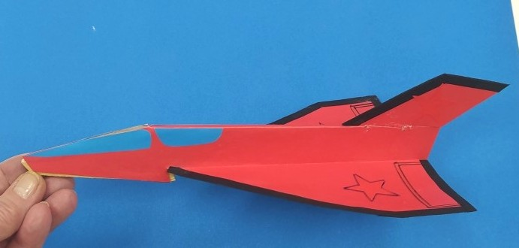
Свое название модель получила за стреловидную форму крыла. При запуске она пролетает 50-100 метров.

Slide 7
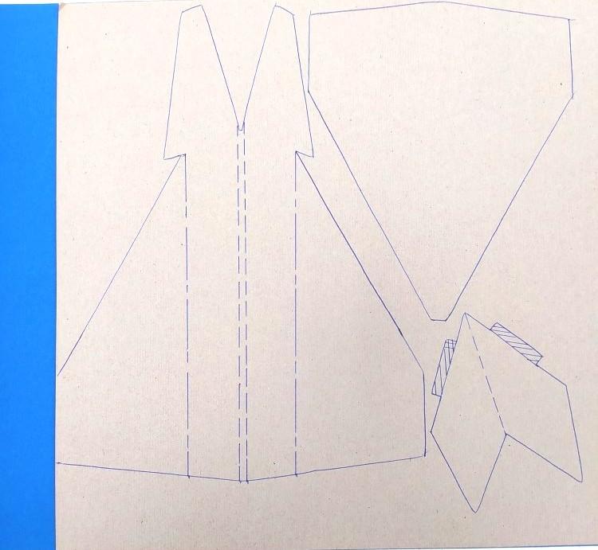
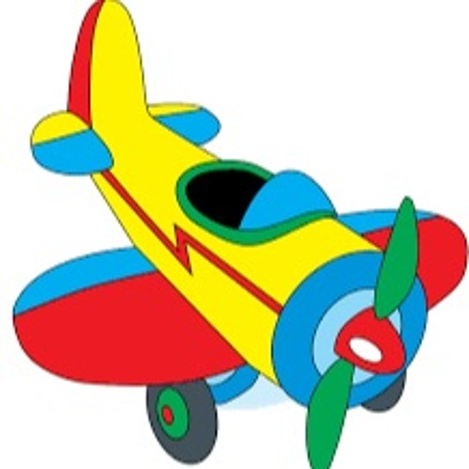
Перевести шаблоны на картон с помощью копировальной бумаги.

Slide 8
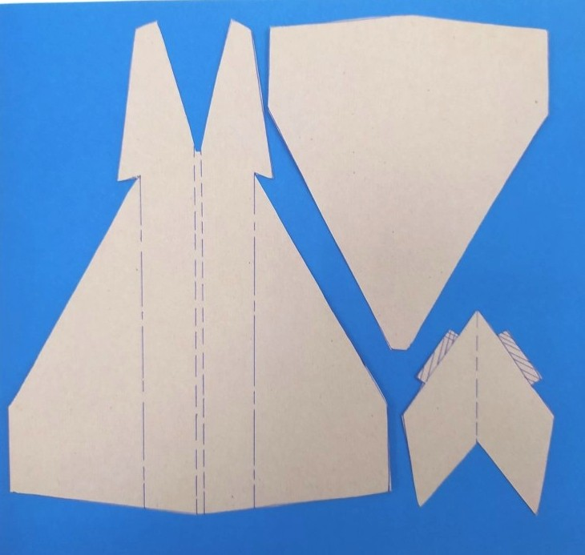
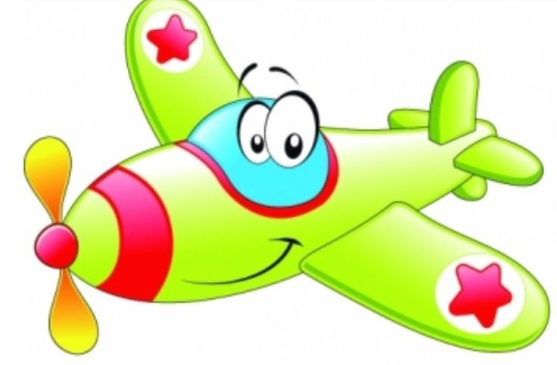
Вырезать.

Slide 9
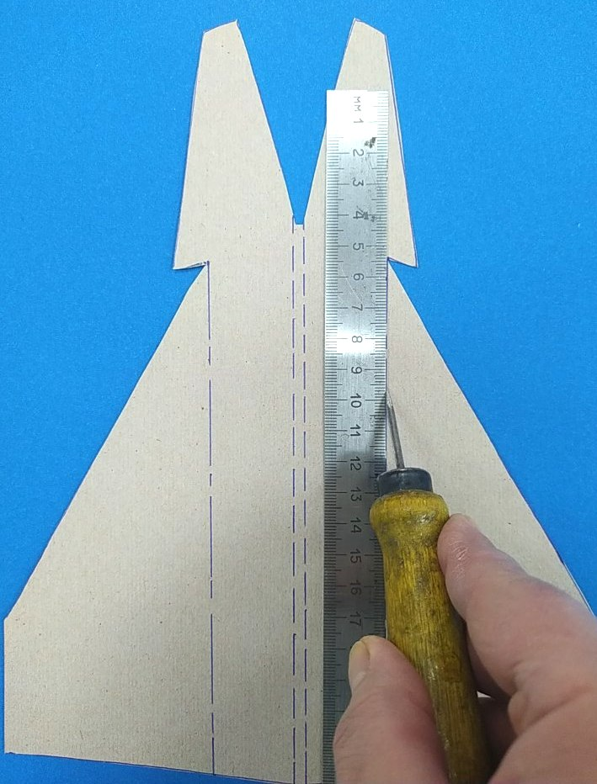
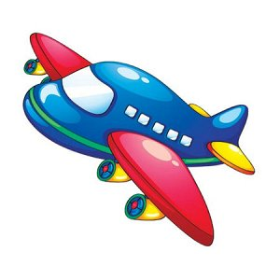
Сделать биговку по пунктирным и штрихпунктирным линиям.

Slide 10
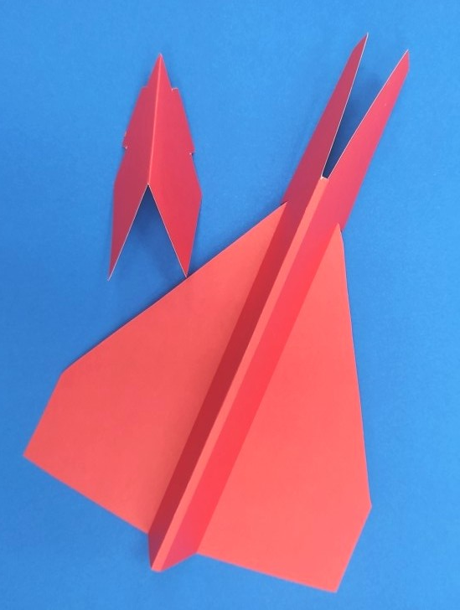
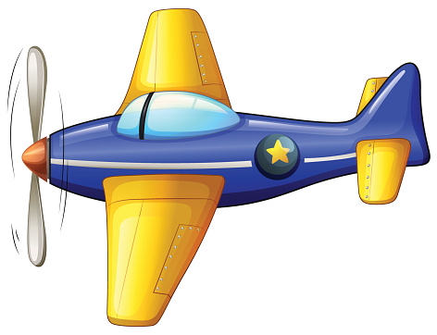
Согнуть.

Slide 11
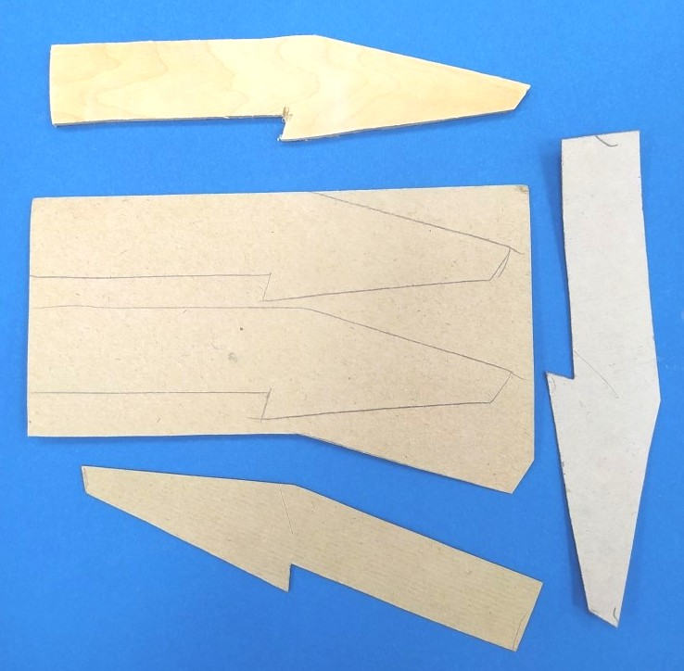
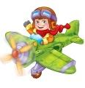
В качестве груза можно использовать фанеру толщиной 4 мм или картон, склеив груз из 6-7 полос.

Slide 12
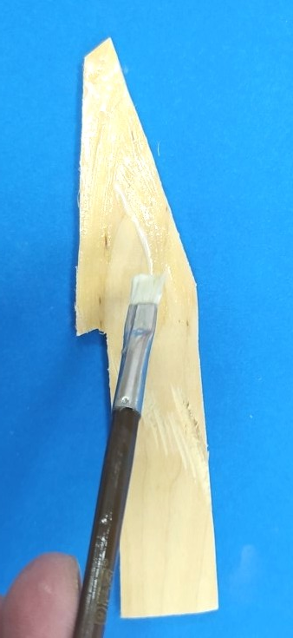
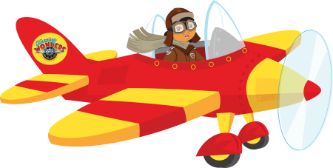
Груз с двух сторон смазать клеем.

Slide 13
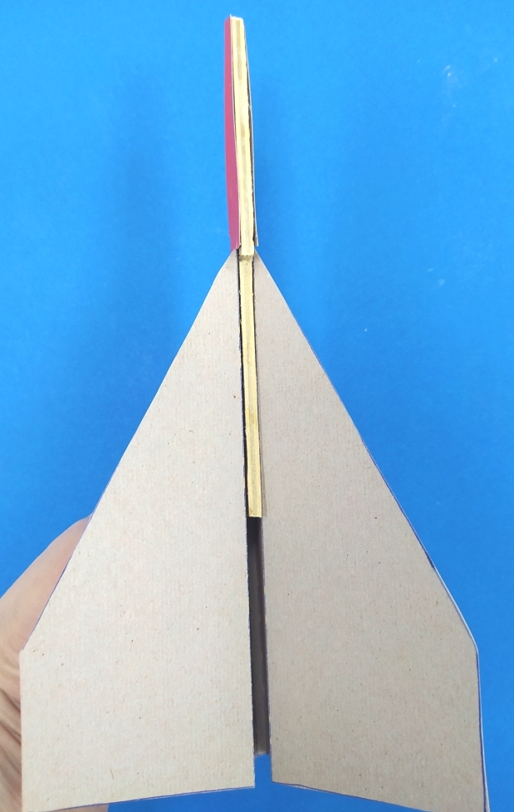
Вклеить в носовую часть фюзеляжа.

Slide 14
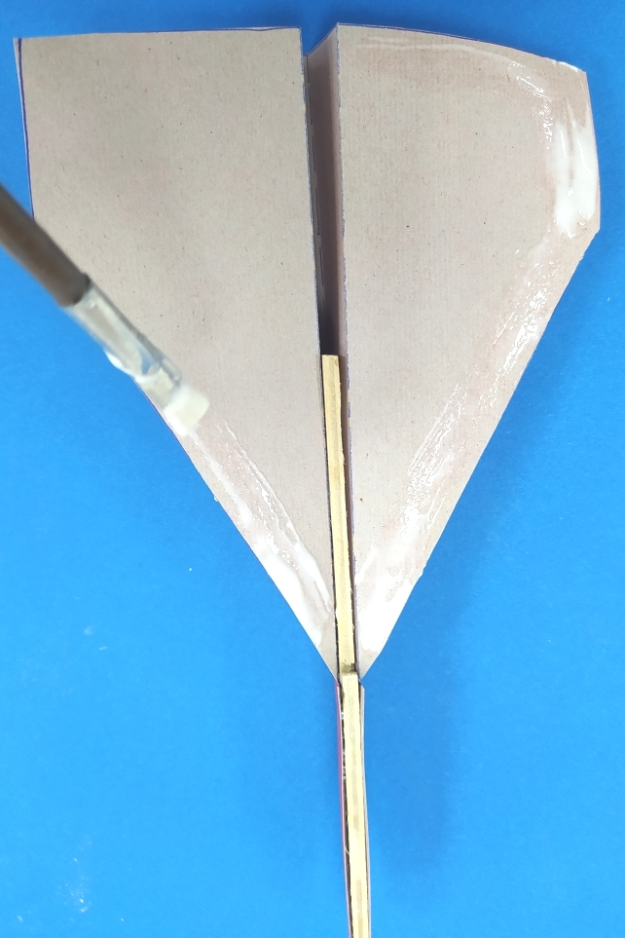
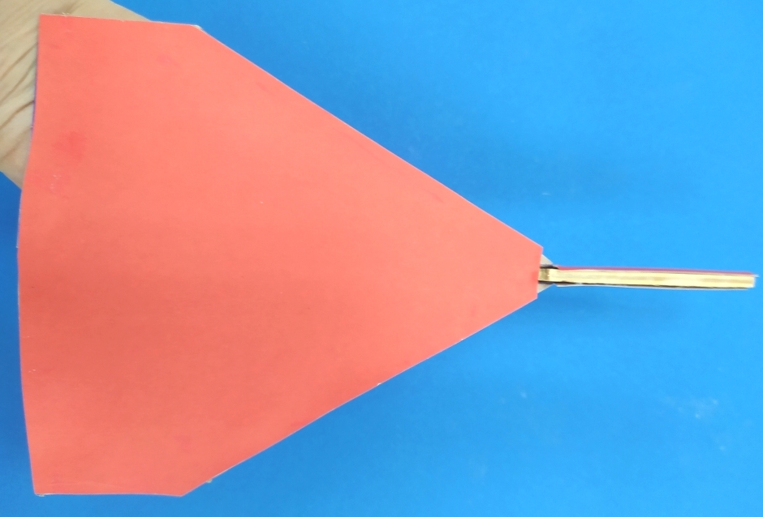
Когда клей высохнет, приклеить к фюзеляжу крыло.

Slide 15
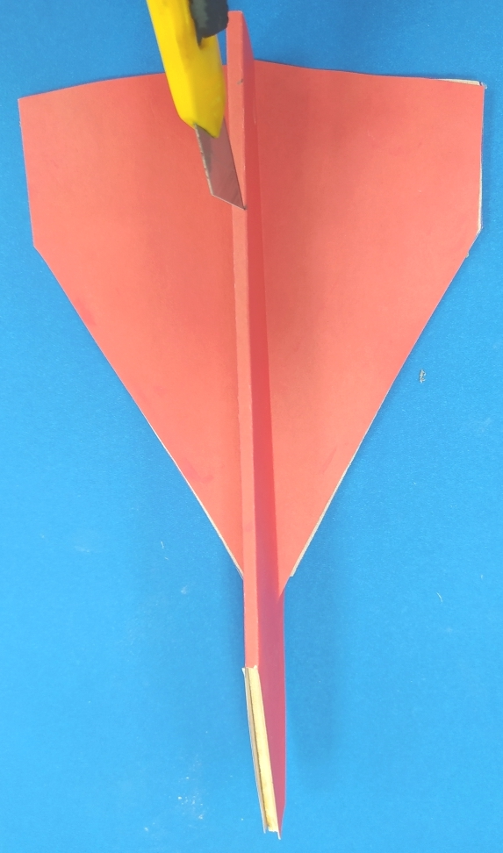
На фюзеляже сделать прорези для киля.

Slide 16
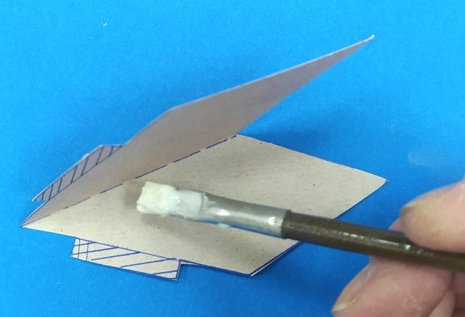
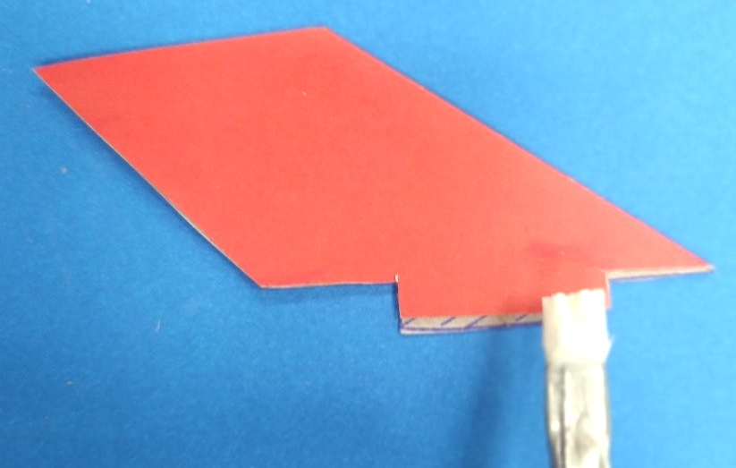
Собрать и склеить киль.

Slide 17
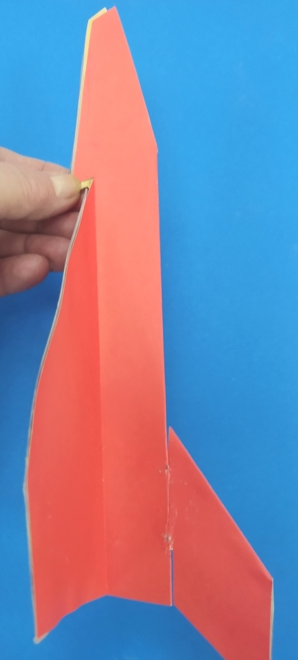
Киль вклеить в прорези на фюзеляже.

Slide 18
Оформить самолет.

Slide 19
Запускать модель лучше с помощью катапульты.
Катапульта – это устройство, которое выбрасывает в воздух модель сообщая ей большую начальную скорость. Эта скорость всегда одинакова. Полет запущенной с катапульты модели более продолжителен.

Slide 20
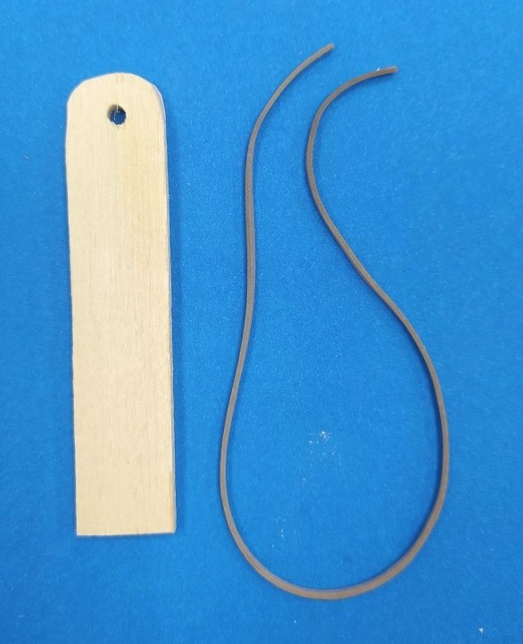
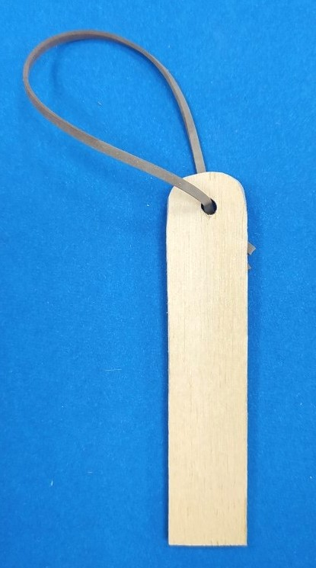
Можно сделать ручную катапульту.
Из фанеры выпилить прямоугольник, просверлить отверстие. В отверстие вставить авиационную резину, завязать. Катапульта готова.

Slide 21
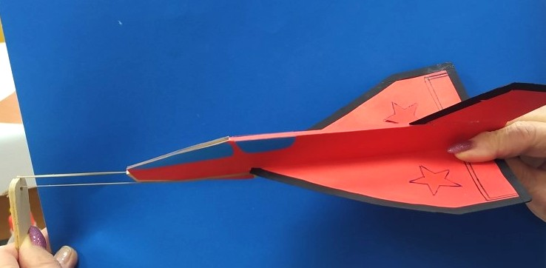
Берем катапульту, резину зацепить за уголь в фюзеляже, оттягиваем вперед. Второй рукой – указательным и средним пальцами обхватываем фюзеляж, снизу поддерживаем большим пальцем. Модель к запуску готова.

Slide 22
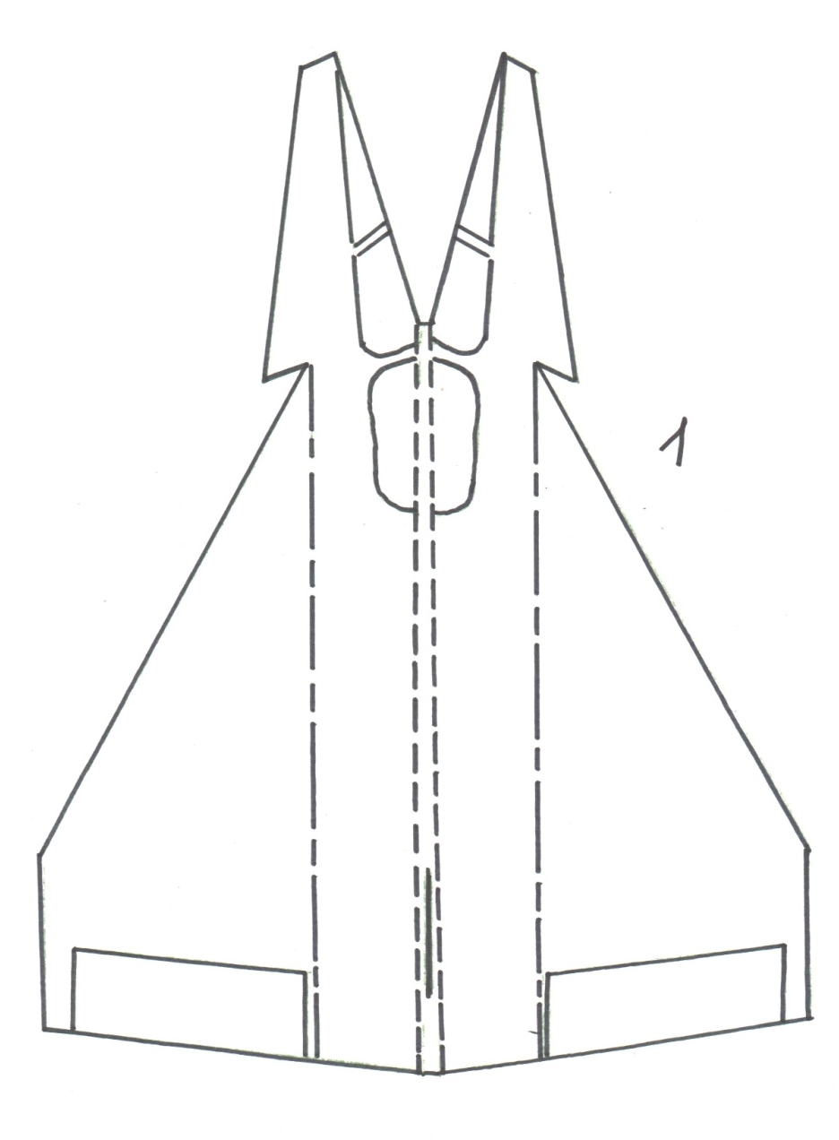
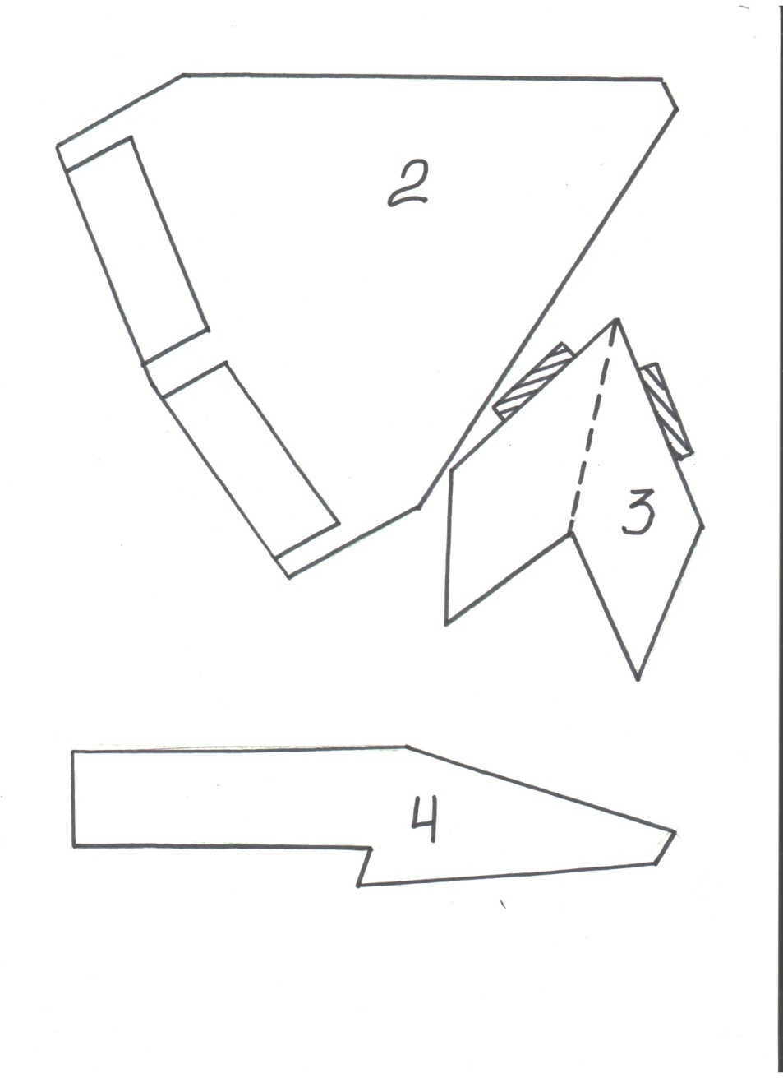
Шаблоны

Slide 23
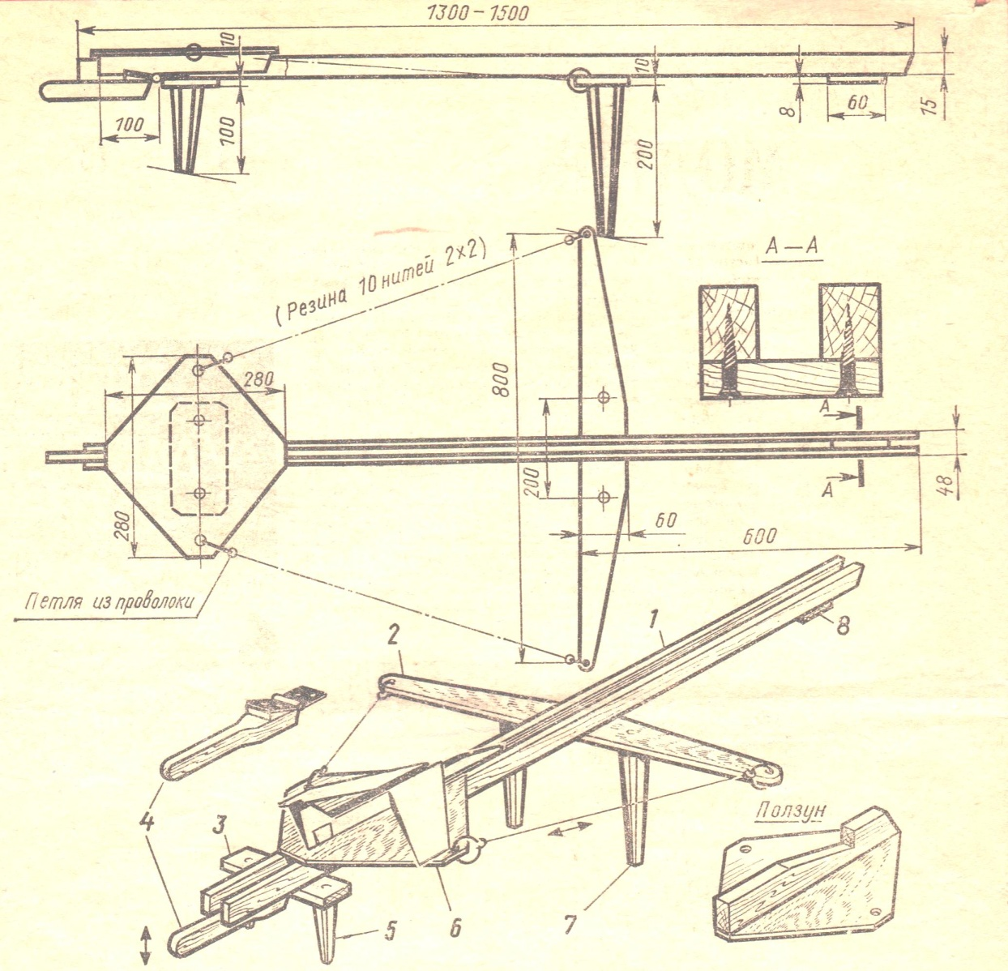
Чертеж катапульты

Slide 24
Источники:
Приложение к журналу «Юный техник»;
Kartaslov.ru;
Bigenc.ru

